Slide 1


Розробка стратегії модернізації Legacy-системи: Proof of Concept
Дисципліна: Реінженерія програмного забезпечення
Роль: Lead Software Engineer / System Architect
Кейс: EduPlanner (Android / SQLite)
Фанта Василь
ІПЗМПм-11

Slide 2

Проблема: Технічний борг Legacy-системи
У системі формування розкладу були виявлені типові проблеми legacy-коду, що значно ускладнюють її підтримку та розвиток. Ці проблеми призводять до високого технічного боргу.
Змішана відповідальність
Складність та нечитабельність
Валідація, бізнес-логіка та робота з БД в одному методі.
Висока складність коду, що робить його важким для розуміння.
Вразливі SQL-запити
Неможливість тестування
Формування SQL-запитів через конкатенацію рядків.
Відсутність unit-тестування без залежності від БД та UI.

Slide 3
До рефакторингу: "Як було"
Legacy-реалізація демонструвала класичні антипатерни, які перешкоджали розвитку.
Монолітний клас
Один клас виконує всі функції, що порушує принцип єдиної відповідальності.
Надлишкові умовні конструкції
Багато вкладених операторів if ускладнюють логіку та потік виконання.
Строкові коди помилок
Використання строкових кодів замість винятків для обробки помилок.
Жорстка залежність від SQLite
Пряме з'єднання з базою даних, що робить код негнучким.

Slide 4
Рішення: Підхід до реінженерії
Для модернізації системи було застосовано класичні підходи рефакторингу, спрямовані на зменшення зв’язності та підвищення підтримуваності коду.
Separation of Concerns
1
Розділення відповідальностей для чіткості та модульності.
Extract Method
2
Виділення окремих функцій у нові методи для покращення читабельності.
Replace Error Codes with Exceptions
3
Заміна кодів помилок на винятки для коректної обробки нештатних ситуацій.
Parameterized SQL
4
Використання параметризованих запитів для безпеки та ефективності.
Domain Model
5
Впровадження доменної моделі для кращої організації даних.

Slide 5
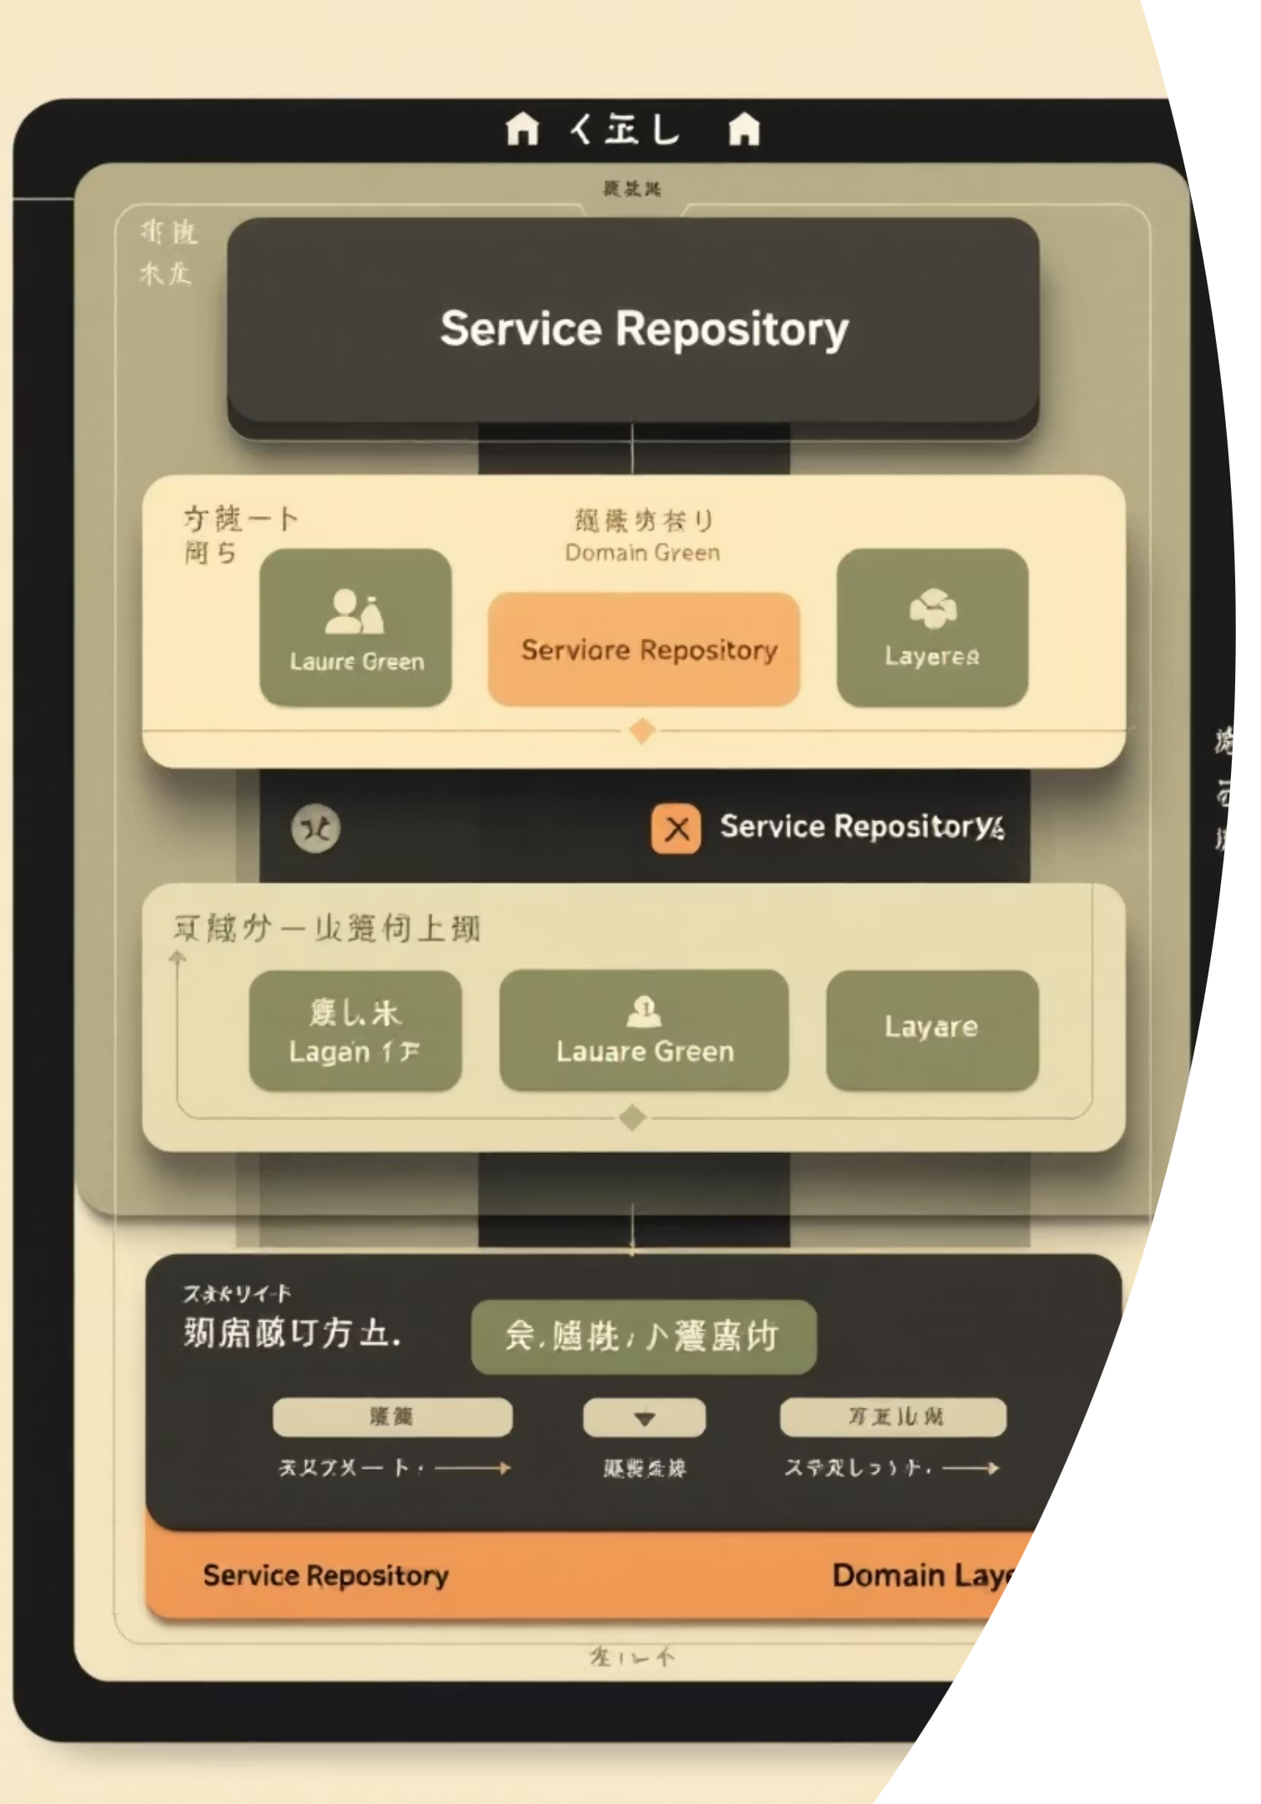
Після рефакторингу: "Як стало"
Після рефакторингу система була реструктуризована на логічні, добре-визначені шари, що зробило код значно простішим, читабельнішим та готовим до тестування.
Service layer
Інкапсулює основну бізнес-логіку.
Repository layer
Забезпечує доступ до даних SQLite.
Domain models
Визначають структуру даних та відносин.
Exceptions
Стандартизована обробка помилок у всій системі.

Slide 6
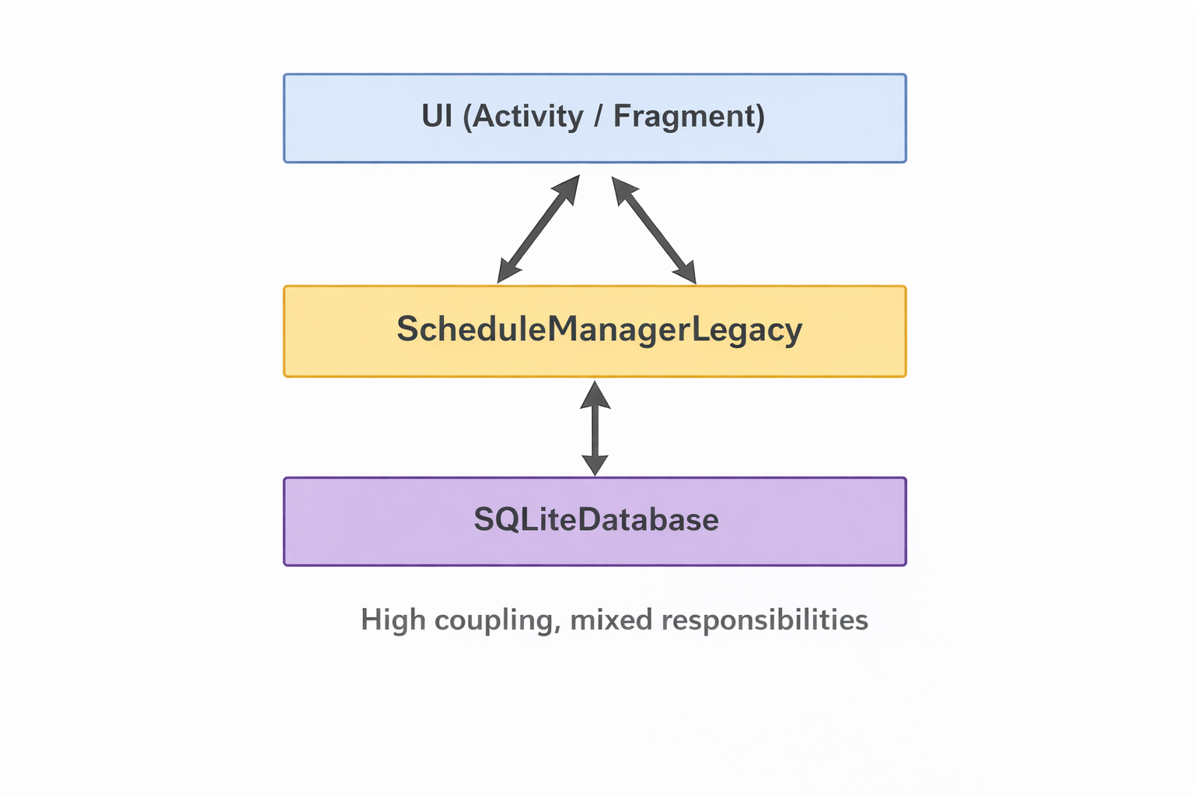
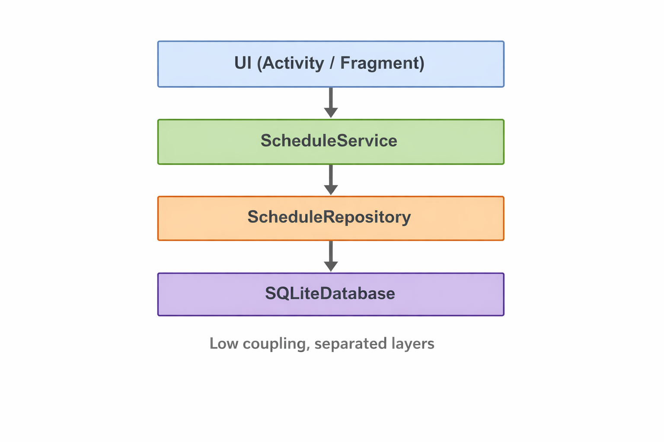
Порівняння архітектур AS-IS / TO-BE
AS-IS: Висока зв’язність
TO-BE: Модульність та масштабованість
Монолітна структура, де відповідальності переплетені, що ускладнює зміни.
Чітко визначені шари зі слабкою зв’язністю, що спрощує підтримку та масштабування.

Slide 7
Результати: Метрики якості після рефакторингу
Технічний борг було значно зменшено, а код підготовлено до подальшого розвитку та автоматизованого тестування.

Slide 8
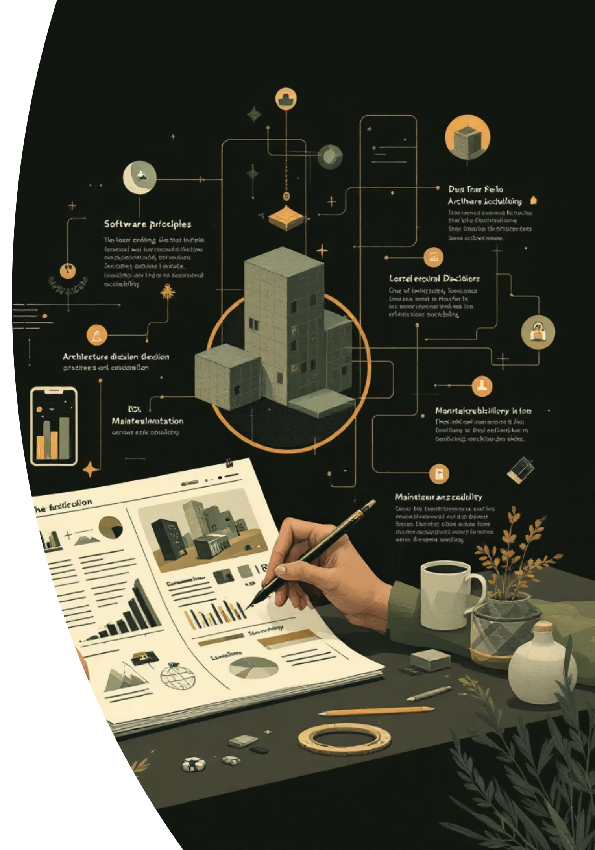
Ключове архітектурне рішення (ADR)
Вирішальним кроком у модернізації стало відокремлення роботи з SQLite та ізоляція бізнес-логіки.
Винесення Repository
Ізоляція бізнес-логіки
Відповідальність за доступ до даних тепер лежить на Repository layer.
Service layer містить чисту бізнес-логіку, незалежну від деталей зберігання.
Переваги
Простіша підтримка, можливість unit-тестування та значне зменшення зв’язності.

Slide 9
Якість та DevOps: Концепція
Стратегія забезпечує високу якість коду та ефективний процес розробки.
Стратегія тестування
CI/CD (концепт)
Unit-тести: Для бізнес-логіки.
Build: Автоматична збірка проєкту.
Integration-тести: Для взаємодії Repository + SQLite.
Static checks: Перевірка коду на відповідність стандартам.
Manual/UI: Перевірка користувацького інтерфейсу.
Unit tests: Автоматичний запуск unit-тестів.
Merge у main: Інтеграція змін у основну гілку.

Slide 10
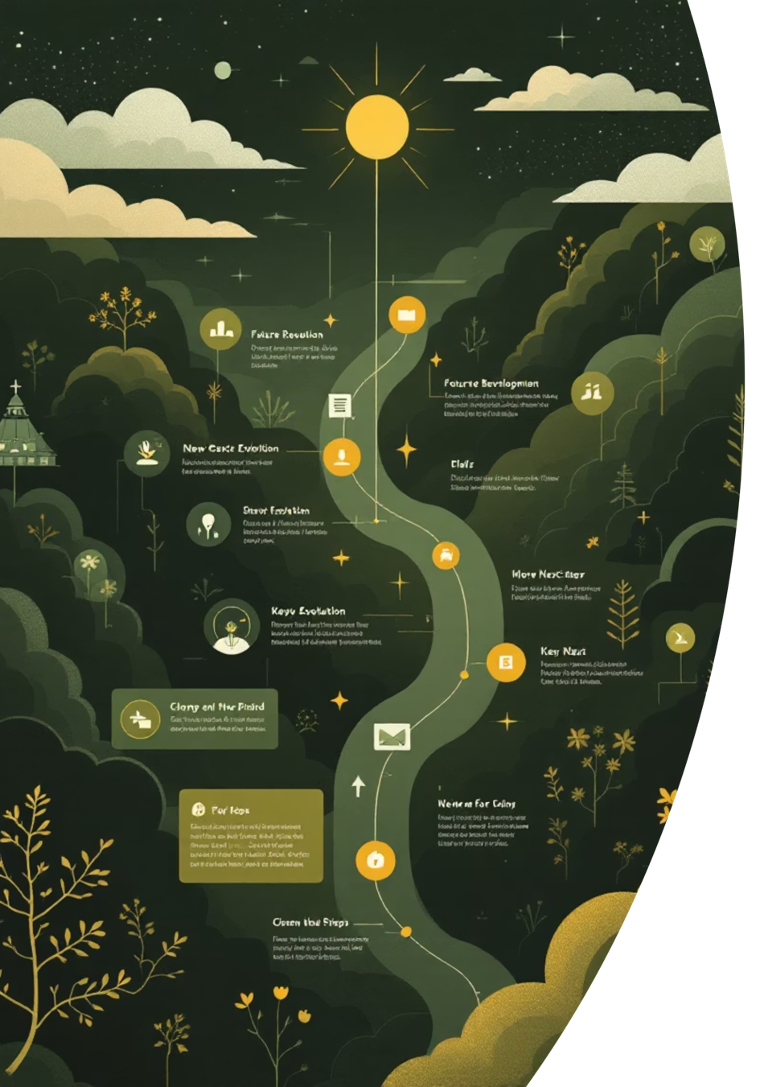
План подальшого розвитку
Для подальшого вдосконалення системи заплановані наступні кроки, які допоможуть підвищити її стабільність та функціональність.
01
Додати unit-тести
Розширити покриття unit-тестами для Service layer.
02
Додати транзакції
Впровадити транзакції при записі даних у БД для їх цілісності.
03
Уніфікувати обробку помилок
Створити єдиний механізм для обробки та логування помилок.
04
Розширити перевірку конфліктів
Вдосконалити правила для виявлення та вирішення конфліктів у розкладі.

